Slide 1
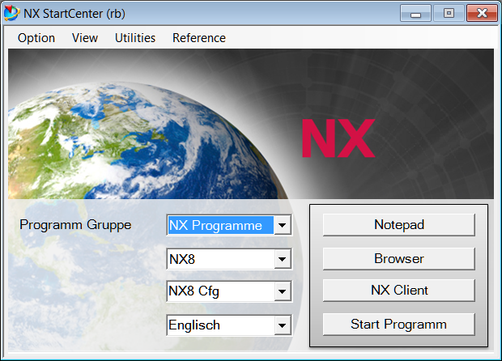
StartCenter (build after 11.5.2012)

Slide 2
StartCenter
Überblick
Konfiguration
Ausführung
New Design written in C#
Single Point of Access ( NX / TC / Other )
Windows Only ( 32/64 Bits with the same Executable)
Hide Command Windows ( only if „.bat“ used in *.cfg )
Save last Options to %USERPROFILE%\exename.txt
Easy to use
Like SIDT Start
New Cfg-Format
Under Construction
Daily Changes

Slide 3
StartCenter What‘s New (Build after 11.05.2012)
Überblick
Konfiguration
Ausführung
Hide in User-Cfg eingebaut um Optionen zu unterdrücken
Beispiel:
Option2.TC ; TC Command Prompt ; tccmd
Hide ; Option2.TC ; TC Command Prompt (in User Cfg)

Slide 4
StartCenter What‘s New (Build after 03.04.2012)
Überblick
Konfiguration
Ausführung
Hide für Optionen eingebaut ($hide) und ($nohide)
Beispiel:
Option2.TC ; TC Command Prompt ; tccmd ($nohide)
Button4 ; Start Program ; ($Directory)\start\($Option2)\start.bat

Slide 5
StartCenter What‘s New (Build after 02.04.2012)
Überblick
Konfiguration
Ausführung
Dynamische Labels eingebaut
Label1 ; Programm-Gruppe
Label2 ;
Label3 ;
Label4 ;
Option1 ; NX Programme ; Option2.NX ; nxprg
Option1 ; TC Programme ; Option2.TC ; tcprg
Label2.NX ; NX-Prg
Option2.NX;NX80;nx80
Option2.NX;NX81;nx81
Label3.NX ; Config
Option3.NX;CFG1;cfg1
Option3.NX;CFG2;cfg2
Label2.TC ; TC-Prg
Option2.TC;TC80;tc80
Option2.TC;TC90;tc90
Command exit eingebaut( z.B. Button4 ; Exit ; exit)

Slide 6
StartCenter What‘s New (Build after 30.03.2012)
Überblick
Konfiguration
Ausführung
StartCenter kann sich jetzt selber aufrufen um Informationen auszugeben.
Erlaubt sind –info=….., -error=….., -warning=……
Nun kann auch der Modus hide/nohide über ein MenuItem gewechselt werden.

Slide 7
StartCenter What‘s New (Build after 29.03.2012)
Überblick
Konfiguration
Ausführung
Verschiede Fehler beseitigt.
StartCenter läuft nun als Single (STAThread) wegen OpenDialog Problemen.
Als MenuItem kann jetzt auch direkt Environment gesetzt werden. Beispiel: MenuItem ; TEST-Variable setzen; Environment ; TEST_VAR ; d:\weber
Nach der *.cfg wird nun noch eine *_%USERNAME%.cfg gelesen. Darin kann man z.B. das Menue erweitern(siehe Beispiel). Die User-Cfg kann, muss aber nicht vorhanden sein. Wird eine User-Cfg auf dem Server gefunden wird nicht mehr local auf %USERPROFILE% gelesen.
Um eine Serverinstallation zu unterstützen wird nach der *.cfg eine eventuell vorhandene *_%USERNAME%.cfg auf %USERPROFILE% gelesen.
Das trace kann jetzt auch in der Datei *_%USERNAME%.cfg gesetzt werden.

Slide 8
StartCenter What‘s New (Build after 28.02.2012)
Überblick
Konfiguration
Ausführung
Option „single“ eingebaut, erlaubt kein mehrfaches starten des StartCenters
Optionen „nowait“, „notrace“ „no…“ entfernt !
Recursiven start mit z.b. Execute ; …./nx8_startcenter verhindert !
Fehlermeldungen consolidiert !

Slide 9
StartCenter What‘s New (Build after 27.02.2012)
Überblick
Konfiguration
Ausführung
Environment kann nun in Cfg-Datei gesetzt und gelesen werden
Environment ; MY_BASE_DIR ; MY_(%UGII_BASE_DIR%)
Oder
ReadEnv ; ($Directory)/nx8_startcenter.env
Oder
MenuItem ; Read environment 1 ; ReadEnv ; ($Directory)/\nx8_startcenter1.env
Ausführen eines oder mehrerer Startup‘s(Execute) möglich
Execute ; ($Directory)/ nx8_startcenter_execute
Oder
Execute ; ($Directory)/ nx8_startcenter_execute ; ExitOnError
Der optionale Parameter „ ExitOnError“ bewirkt das beenden des StartCenters wenn der Exit-Code <> 0 ist !
Error Codes Definition für Execute mit z.B exit 101.
ExecuteError ; 101 ; Language German selected
StartCenter kann nur noch einmal gestartet werden.

Slide 10
StartCenter
Überblick
Konfiguration
Ausführung
Neue Version in C# geschrieben.
Die Config-Datei ( StartCenter.cfg ) wird auf dem Programmverzeichnis gesucht!
Durch umbenennen des Programmes wird entsprechend dem Programmnamen eine andere Konfiguration gesucht (siehe ‚RB_StartCenter.cfg‘)
Kommentare können mit ‚#‘ definiert werden. Nur führend als 1. Zeichen erlaubt !
Tabs und Blanks in Konfiguration sind erlaubt.
Dateiformat sind Zeilen die über ‚;‘ (Semikolon) intern separiert werden.
Formatbeispiel: Parameter1; Parameter2; Parameter3; Parameter4;
Es können bis zu 4 Labels, Optionen und Buttons definiert werden.
Es ist nun möglich eine flexible Konfiguration zu definieren (siehe Beispiel).
Nur die Option1 kann flexible definiert werden.
Ist Option1 flexible wird sofern vorhanden der 4. Parameter für ($Option1) eingesetzt.

Slide 11
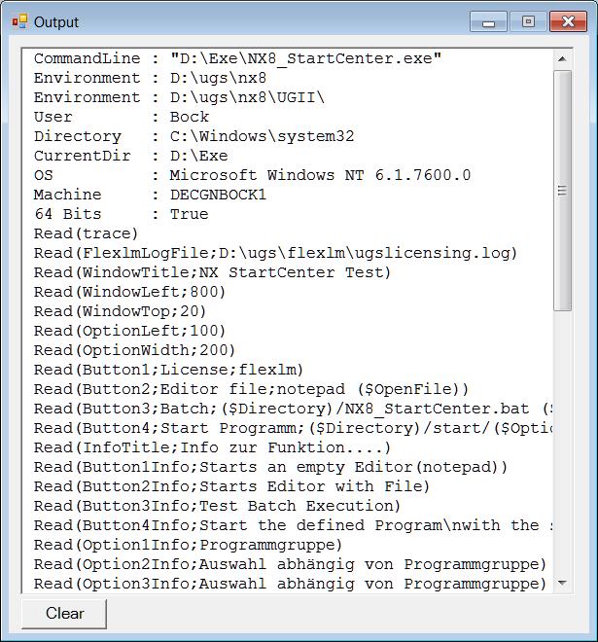
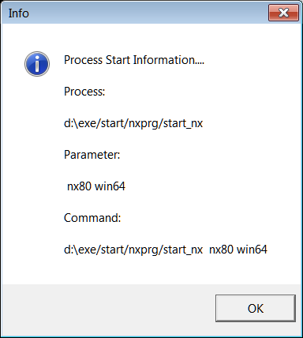
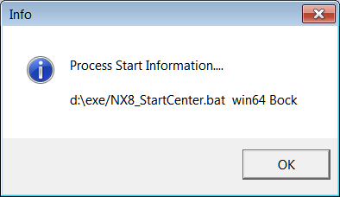
StartCenter.cfg
Konfiguration Startcenter.cfg Datei
Die roten Befehle sind Schlüsselwörter! Die blauen Texte sind Parameter
($Directory) = Internal Directory
($Machine) = For 32/64 Bit Support (win32 oder win64)
($User) = Username
($OpenFile) = Dialog Open File z.b: notepad++ ($OpenFile)
($Blank) = Leerzeichen in Befehle einsetzen
exit = Defines end of File
trace = Debug Mode on (internal)
single = Disable multiple Start of StartCenter
wait = Wait for End of Process on
hide = Hide Process (No Cmd-Windows if „.bat“ exists)
iconic = Minimize on (global or local after Command)
YesNo = Global or local after Command(Ask User for Ok)
test = Messagebox On with Parameter for testing
stop = Messagebox with Information after Process On
WindowTitle;... = Defines the Title
WindowLeft;... = Defines the left Startposition
WindowTop;... = Defines the top Startposition
WindowImage;... = Defines the used Image(default=Programfilename.bmp, 600x400 Pixel)
DropDown;…. = Create a new Dropdown in Default-Menu
MenuItem;…. = Definition weiterer Menueeinträge
MenuItem;Seperator = Definition Seperator
Environment;…. = Variablen in StartCenter setzen
ReadEnv;…. = Variablen aus Datei lesen
Execute;…. = Programm ausführen
ExecuteError;…. = Fehlermeldungen für Returncode aus Execute… definieren
(%Environment%) = Environment einsetzen(z.B. (%USERNAME%)
Überblick
Konfiguration
Ausführung
trace
test
stop

Slide 12
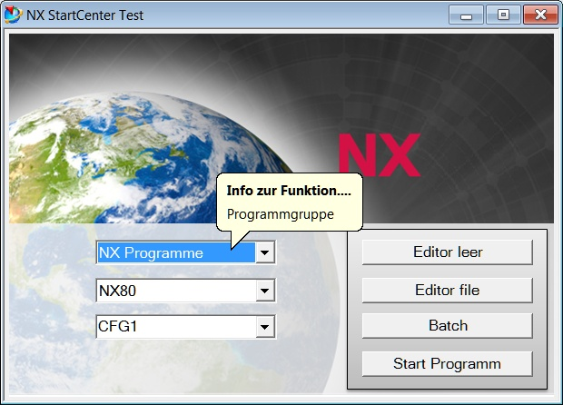
StartCenter.cfg
Überblick
Konfiguration
Ausführung
Konfiguration Startcenter.cfg Datei
Die roten Befehle sind Schlüsselwörter!
Die blauen Texte sind Parameter bzw. Optionen
OptionLeft;100 = Optionposition
OptionWidth;200 = Optionbreite
ButtonLeft;200 = Buttonposition
ButtonWidth;120 = Buttonbreite
LabelLeft;300 = Labelposition
LabelWidth;120 = Labelbreite
InfoTitle;Info zur F.... = Informationtitel
Button1Info; Info.... = Infotext
Button2Info; Info.... = Infotext
Button3Info; Info.... = Infotext
Button4Info; Info.... = Infotext
Option1Info; Programmg.. = Infotext
Option2Info; Info.... = Infotext
Option3Info; Info.... = Infotext
Option4Info; Info.... = Infotext
100

Slide 13
StartCenter.cfg (Fixed Example)
Überblick
Konfiguration
Ausführung
Konfiguration Startcenter.cfg Datei
Die roten Befehle sind Schlüsselwörter!
test
WindowTitle;NX StartCenter Test
WindowLeft;800
WindowTop;20
WindowImage;d:/exe/nx8_startcenter.bmp
Label1;Programm
Button1;Editor leer;notepad;iconic
Button2;Editor file;notepad d:/exe/edit.txt
Button3;Batch;($Directory)/NX8_StartCenter.bat ($Machine) ($User)
Button4;Start Programm;($Directory)/start/($Option1)/start_nx ($Option2) ($Machine)
Option1;NX80;nx80
Option1;NX81;nx81
Option1;NX82;nx82
Option2;CFG1simple;cfg1
Option2;CFG2simple;cfg2
Option2;CFG3simple;cfg3
EXIT
Das Commando ‚test‘ bewirkt die Anzeige der Prozessparameter ohne diesen zu starten !

Slide 14
StartCenter.cfg (Flexible Example)
Überblick
Konfiguration
Ausführung
Konfiguration Startcenter.cfg Datei
Die roten Befehle sind Schlüsselwörter!
test
WindowTitle;NX StartCenter Test
Button1;Editor leer;notepad;iconic
Button2;Editor file;notepad d:/exe/edit.txt
Button3;Batch;($Directory)/NX8_StartCenter.bat ($Machine) ($User)
Button4;Start Programm;($Directory)/start/($Option1)/start_nx ($Option2) ($Machine)
Label1;Programm Gruppe
Option1;NX Programme;Option2.NX;nxprg
Option1;TC Programme;Option2.TC;tcprg
Option1;Tools;tools
Option1;Translator;Option2.TR
Option2.NX;NX80;nx80
Option2.NX;NX81;nx81
Option2.TC;TC80;tc80
Option2.TC;TC90;tc90
…..
EXIT
4. Minimize if Button used !
4. Parameter to substitude ($Option1)
Flexible Options needs with Dot Syntax
See blue and green Options…

Slide 15
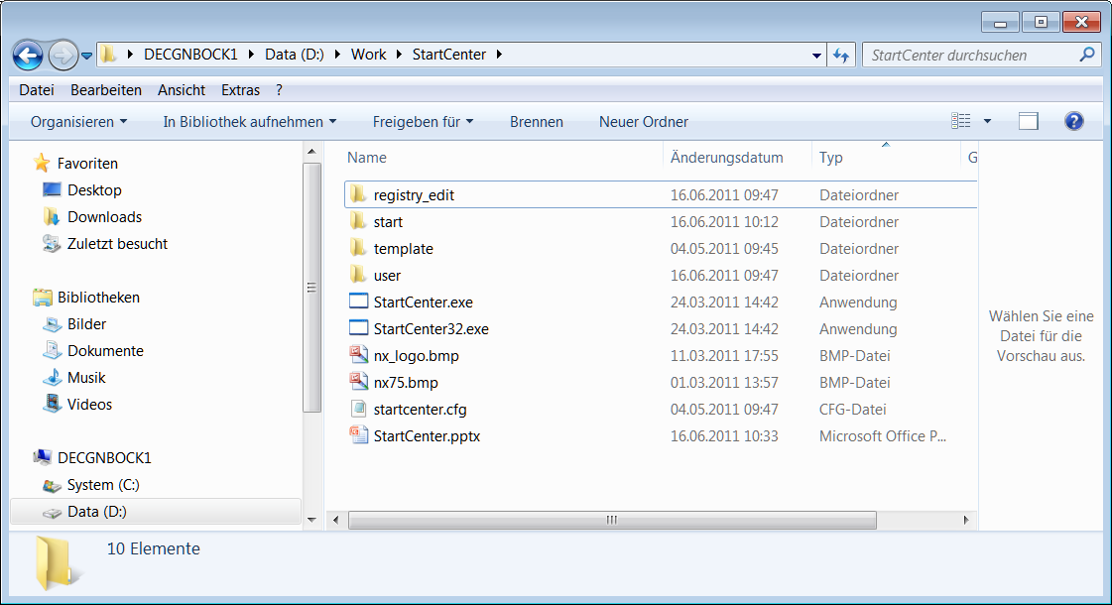
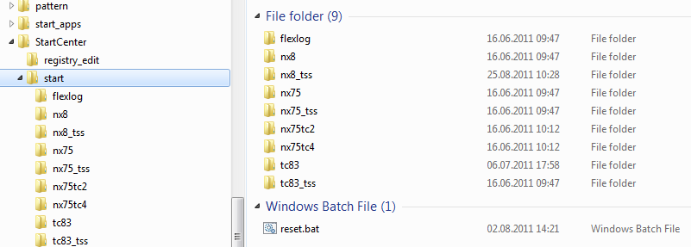
StartCenter
Überblick
Konfiguration
Ausführung
Example Structure
($Directory)/start/($Option1)/start_nx ($Option2) ($Machine)

Slide 16
StartCenter Internals

Slide 17
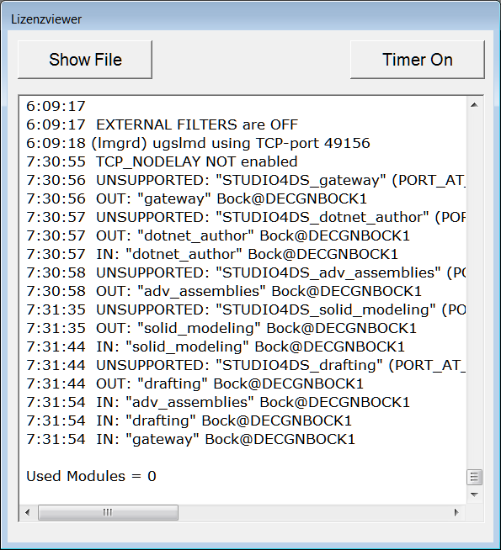
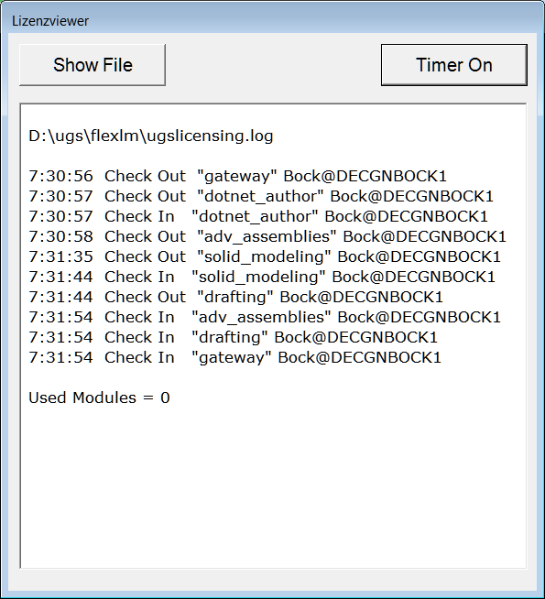
Internal Commands
Überblick
Konfiguration
Ausführung
Konfiguration Startcenter.cfg
Die roten Befehle sind Schlüsselwörter!
FlexlmLogFile;D:\ugs\flexlm\ugslicensing.log
Button1;License Viewer;flexlm

Slide 18
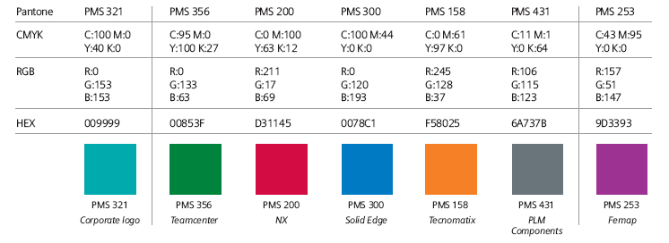



Siemens PLM Produkte

Slide 19
Die Primärfarben Weiß und Cool Gray
Weiß
^{255/255/255}
Cool Gray 55 %
Cool Gray 30 %
^{148/158/170}
^{175/180/190}
^{208/211/218}

Slide 20
Alle Akzentfarben der Siemens Farbpalette
Gelb
Orange
Rot
Grün
Blau
Schwarz
^{255/204/0}
^{246/110/19}
^{204/0/0}
^{0/153/51}
^{0/51/153}
^{51/51/51}
^{255/221/68}
^{255/139/46}
^{221/68/51}
^{70/175/90}
^{51/102/170}
^{102/102/102}
^{255/238/102}
^{255/174/84}
^{239/121/97}
^{136/204/136}
^{105/150/200}
^{153/153/153}
^{255/250/150}
^{255/195/140}
^{250/170/150}
^{170/220/160}
^{150/180/215}
^{204/204/204}
^{255/250/190}
^{255/215/180}
^{255/200/185}
^{200/240/190}
^{195/215/235}
^{221/221/221}

